Slide 1
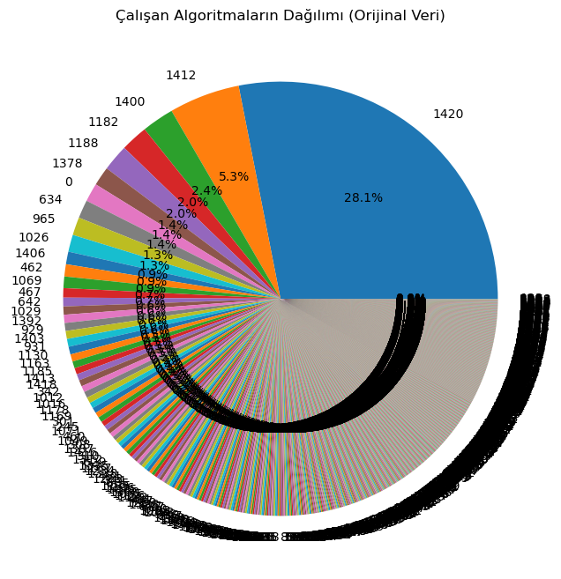
Orijinal Veri - Grafik 1

Slide 2
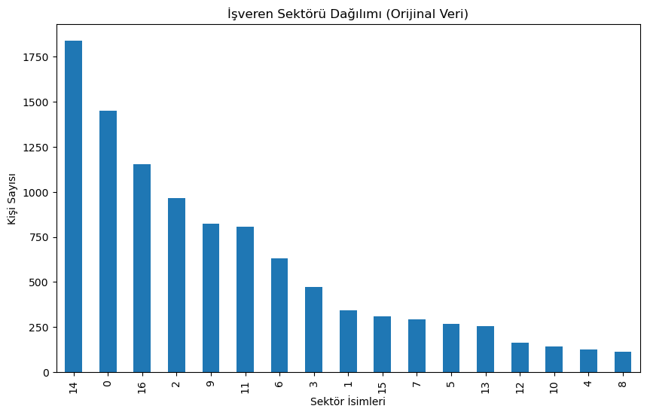
Orijinal Veri - Grafik 2

Slide 3
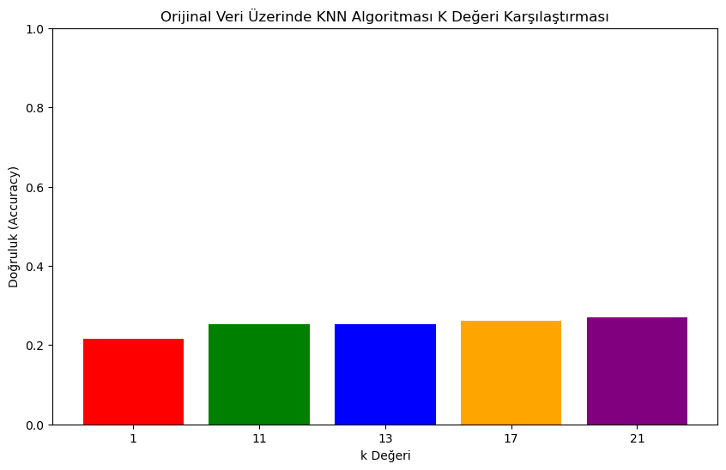
Orijinal Veri - Grafik 3

Slide 4
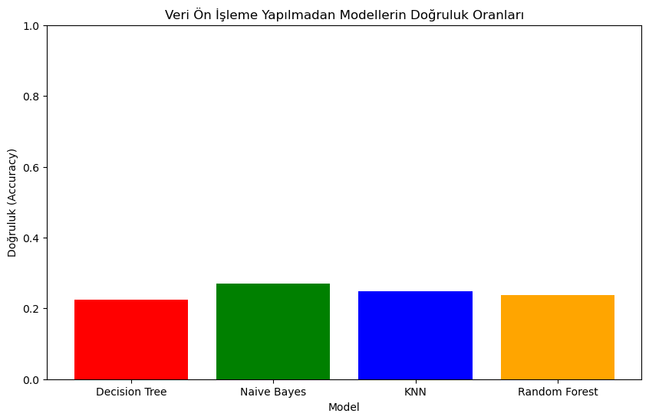
Orijinal Veri - Grafik 4

Slide 5

Ön İşlenmiş Veri - Grafik 1

Slide 6
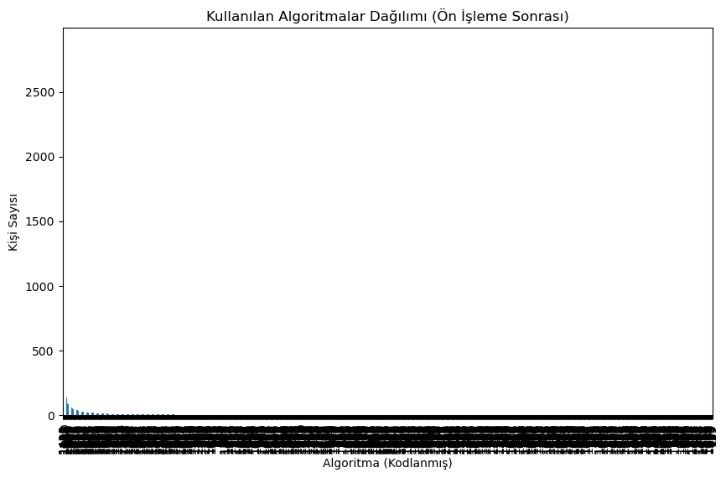
Ön İşlenmiş Veri - Grafik 2

Slide 7
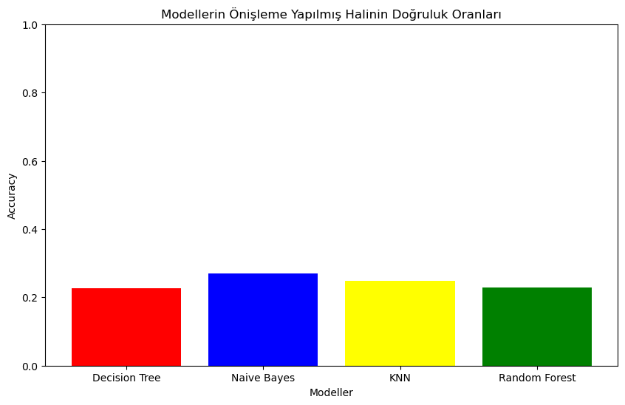
Ön İşlenmiş Veri - Grafik 3

Slide 8
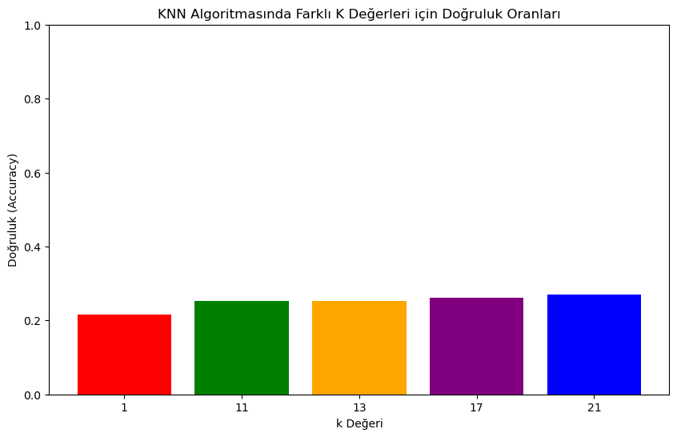
Ön İşlenmiş Veri - Grafik 4

Slide 9
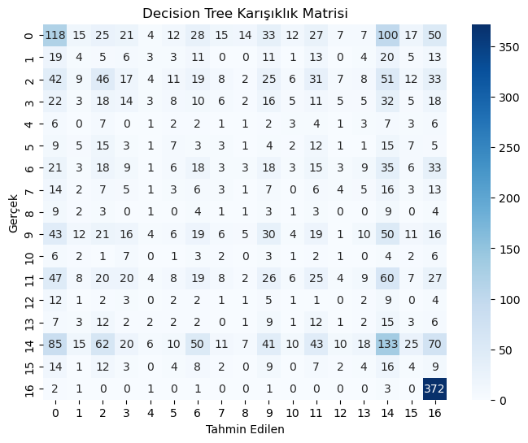
Ön İşlenmiş Veri - Grafik 5

Slide 10
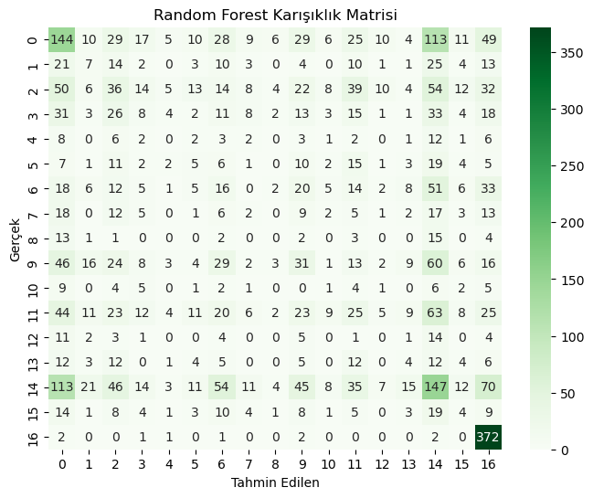
Ön İşlenmiş Veri - Grafik 6

Slide 11

Ön İşlenmiş Veri - Grafik 7

Slide 12
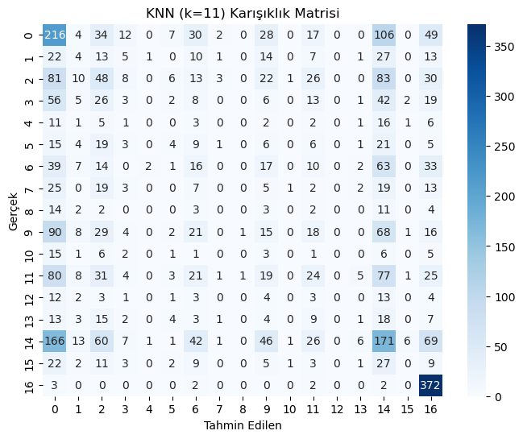
Ön İşlenmiş Veri - Grafik 8

Slide 13
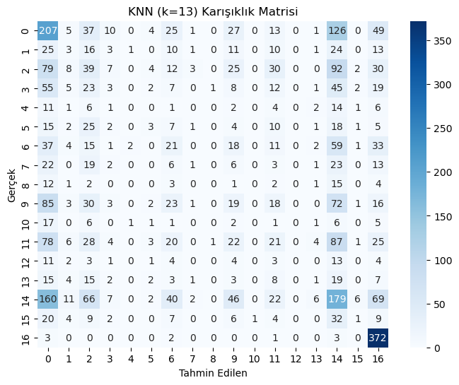
Ön İşlenmiş Veri - Grafik 9

Slide 14
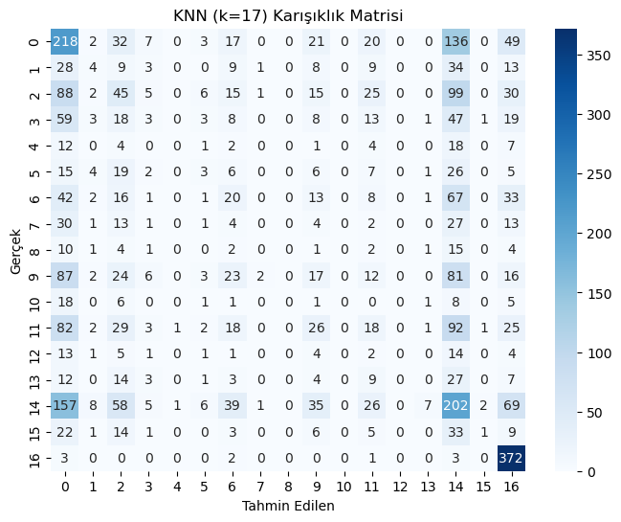
Ön İşlenmiş Veri - Grafik 10

Slide 15
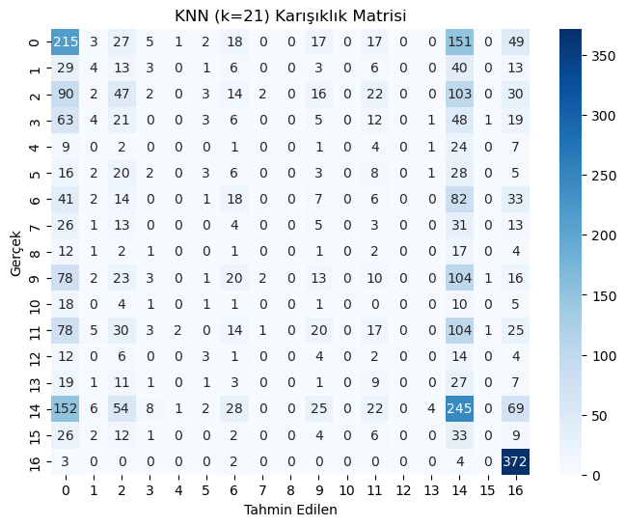
Ön İşlenmiş Veri - Grafik 11

Slide 16
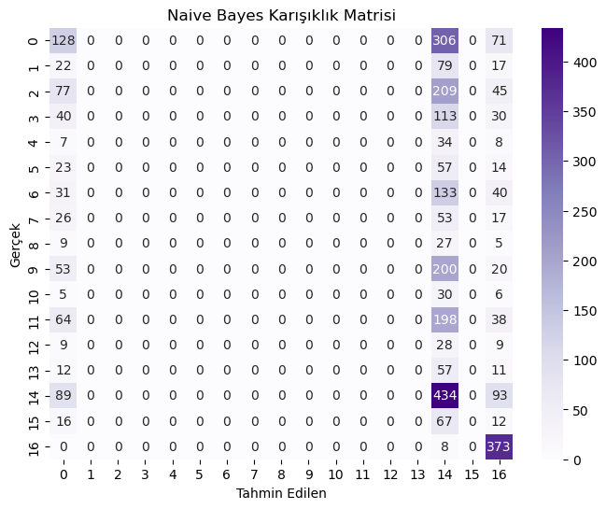
Ön İşlenmiş Veri - Grafik 12

